Slide 1
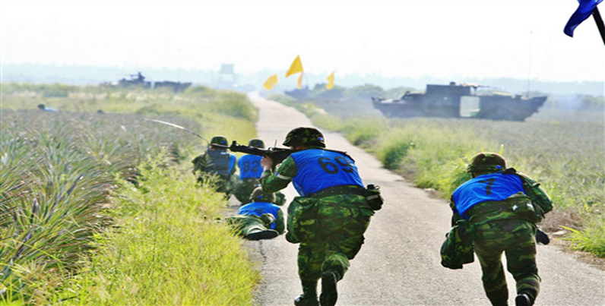
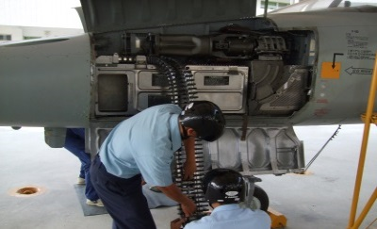
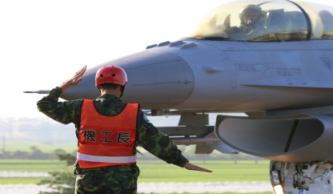
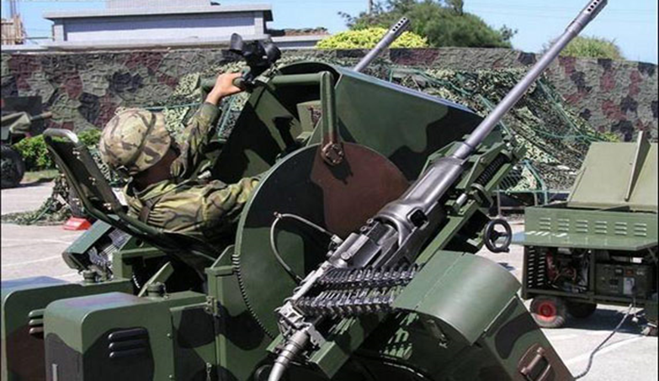
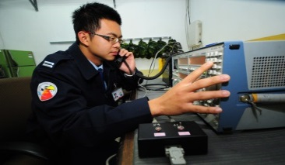
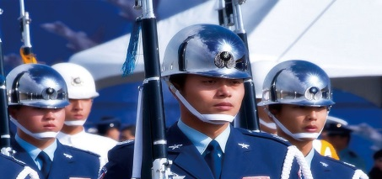
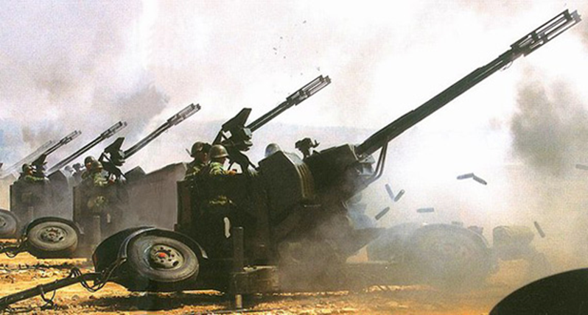
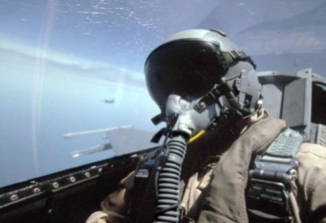
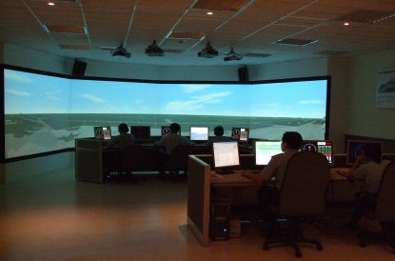
駐地(含專精)訓練
招募專責機構
國軍人才招募中心
諮詢專線：0800-000050
地址：台北市大安區基隆路二段207號
http://rdrc.mnd.gov.tw
北部地區人才招募中心
諮詢專線：02-23643837
地址：台北市中正區羅斯福路三段56號
中部地區人才招募中心
諮詢專線：04-22151813
地址：台中市東區自由路三段30號
南部地區人才招募中心
諮詢專線：07-5830076
地址：高雄市左營區自立新村201號
訓練目的在於強化官兵體能戰技、嫻熟個人專長及精進多人操作武器組合訓練，使部隊保持戰備任務執行能力；另整合訓練課表、場地及師資，精熟專長，完成組合訓練，奠定基地與戰備任務訓練基礎，達基地普測合格標準目標。
空軍募兵制─訓練篇
軍種作戰演訓及聯合作戰演訓
以「固安作戰計畫」賦予任務為主，執行戰備演訓，驗證戰備部隊執行能力，並依國防部指導，實施三軍聯合作戰演訓，運用「聯合作戰訓練體系」，併用「聯戰任務行動要領」方法，型塑仿真實戰場景，使訓練、演習及戰備縝密結合，達成「為戰而訓、訓後能用」之目標。
基地組合訓練
訓練目的乃藉完整訓練場地、設施之大型訓練基地，在專業測考單位管制下，實施多機種、多兵種戰術對抗及組合訓練，而達「戰力綜合評鑑合格」標準，俾能於返回駐地後，具備執行戰備任務能力。
國防部空軍司令部
國防部空軍司令部 編印
廣告

Slide 2
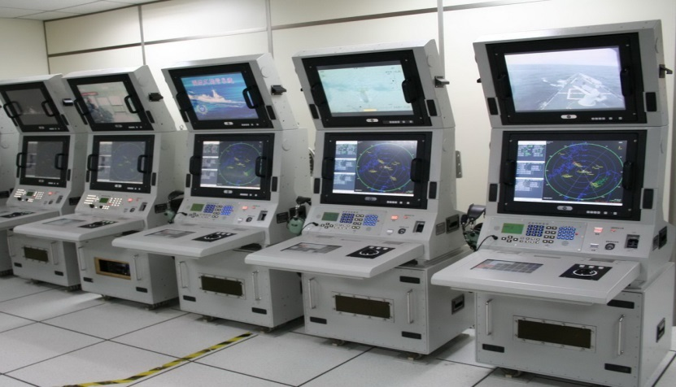
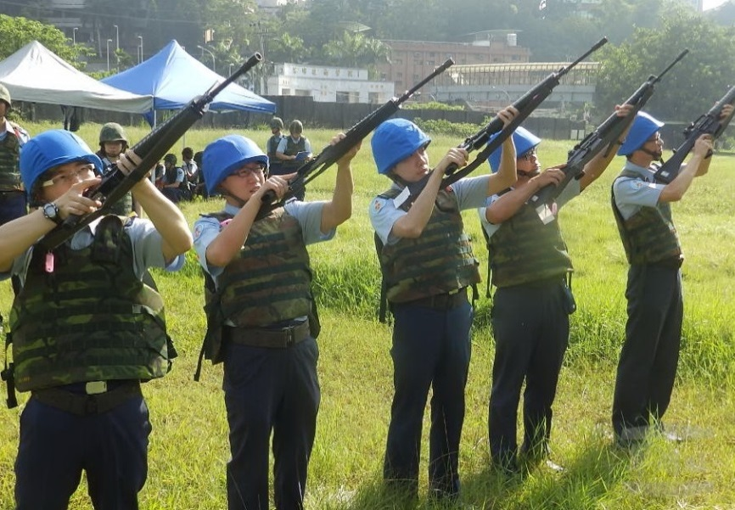
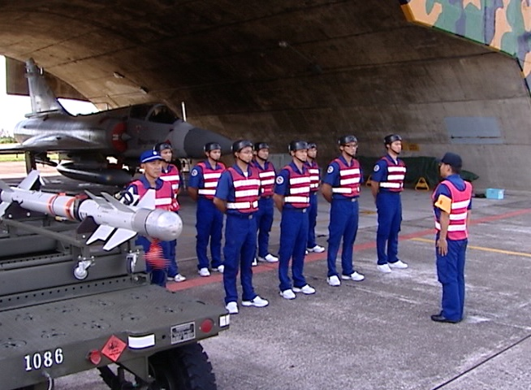
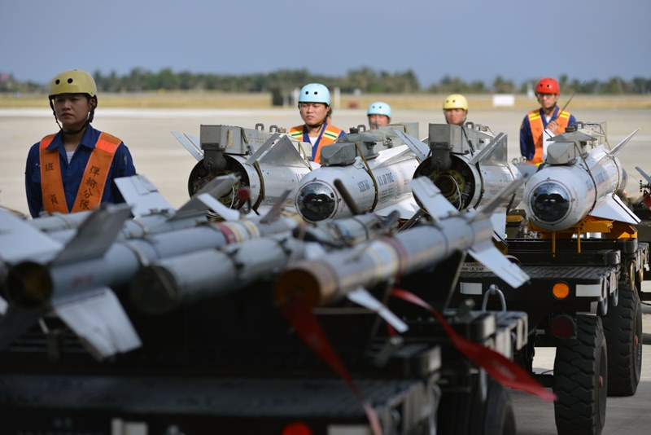
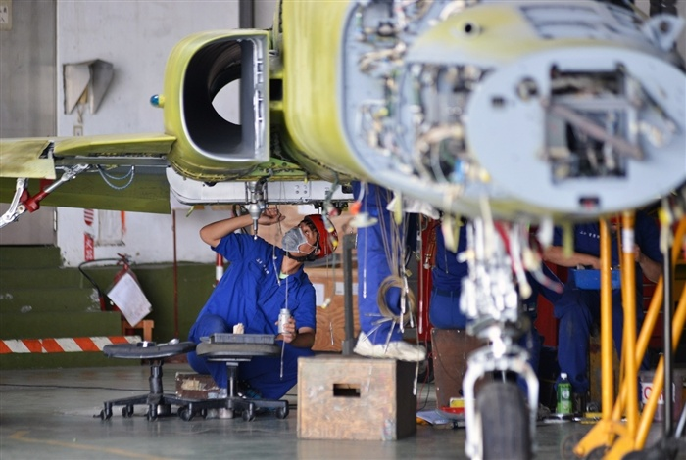
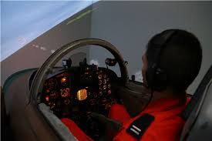
募兵制推動，為政府目前重大政策，因應未來戰場環境，本「防衛固守，有效嚇阻」之戰略構想，建立可恃制空戰力，且空軍為高科技軍種，需要「高專業、高素質」之人力，將空軍塑造為「小而精、小而強、小而巧」之精銳部隊。
●通資電：有線電作業兵、無線電話務作業兵、多波道作業兵、通資中心作業兵、一般通信裝備保養兵、電子儀器修護兵。
●飛機修護：飛機修護兵、模擬機修護兵。
●航空軍械：航空軍械兵。
█專長訓練：
●人事行政：人事行政管理兵
●消防：消防兵
●工兵(設施)：工兵、工兵機械作業兵、工兵機電修護兵、攔截網維護兵。
●後勤：後勤兵、補給兵、生產管制兵、輪型車輛修護兵、運輸作業兵。
●油料裝備修護：第五類軍品補給兵。
█個人基礎訓練：
分發部隊後，以模式化訓練課程為基礎，秉「為戰而訓、訓後能用」原則，輔導人員取得各職位合格簽證，並視部隊需求及個人規劃，賡續第二職務簽證訓練。
基礎訓練
█入伍訓練：
志願士兵入營需接受8週入伍訓練，本軍志願士兵入伍訓練委由陸軍新兵訓練中心代訓，主要以一般課程、政治教育、戰鬥教練、兵器訓練、體能戰技、基本教練為重點，以達到「合格步槍兵之目的。
●彈藥保修：飛彈修護兵、彈藥技術保修兵。
●氣象：氣象兵。
●兵工：鈑金兵、鍛鑄兵、機工兵、電機兵、電瓶製造兵、兵器保養兵。
●食勤兵、文書檔案兵、醫務兵、步(機)槍兵、化學兵。

